Slide 1

T
CUAI NLP 프로젝트 2팀
2025.11.25
발표자 : 양희원

Slide 2
스터디원 소개 및 만남 인증
팀원 1: 박준우
팀원 2: 안솔
팀원 3: 양희원
팀원 4: 조한서
팀원 5: 한승원
매주 화요일 세션 직후 회의 진행

Slide 3
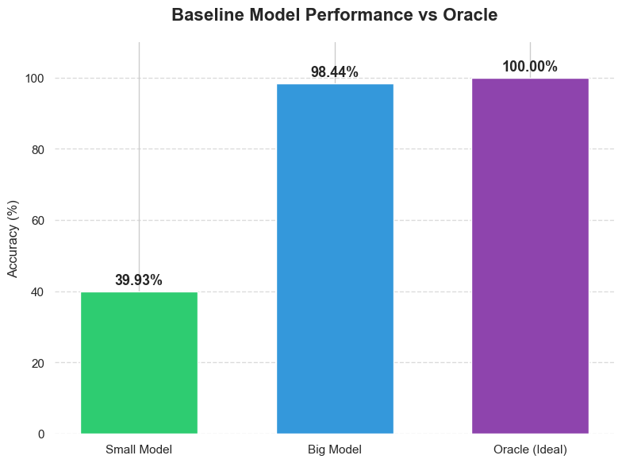
프로젝트 개요
Cost-Efficient LLM Routing for Math Problem Solving
수학 문제 해결을 위한 비용 효율적인 Router 모델 구축 및 최적화
Motivation
기존 연구의 한계: 기존 Routing(Ex. RouteLLM)은 주관적인 Human Preference에 의존함
우리의 접근: 수학 문제(GSM8K)처럼 객관적 검증(Verification)이 가능한 영역에서 Router를 구축해보고자 함
Problem
Small Model: 저렴하지만 정확도 낮음 (약 40%)
Big Model: 정확하지만 비용이 높음 (약 98%)
Goal
비용을 줄이고, 정확도는 유지하는 최적의 균형점 찾기

Slide 4
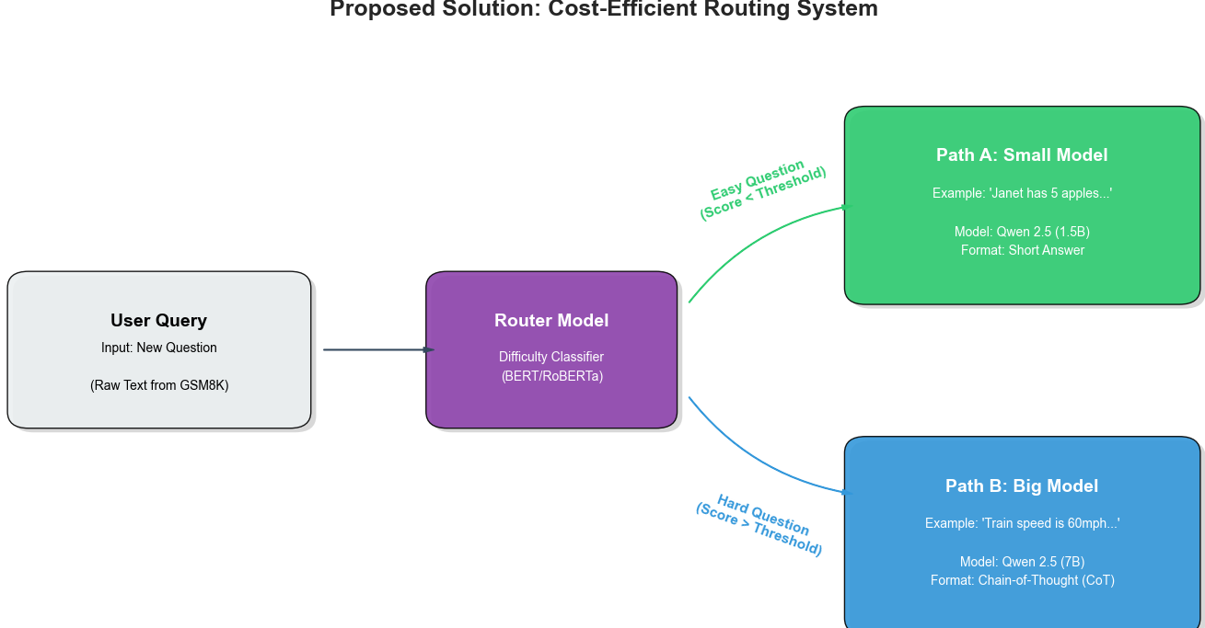
Proposed Solution
문제의 난이도에 따라 모델을 동적으로 선택하는 Router 도입
Easy Question -> Small Model
Hard Question -> Big Model

Slide 5

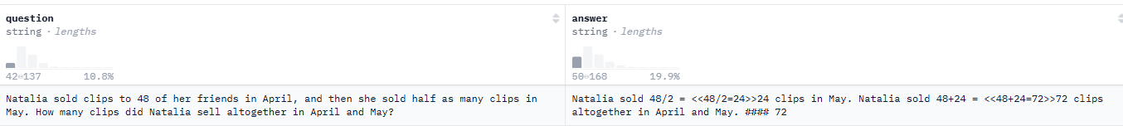
Experimental Setup
Dataset : GSK8K (수학문제) <미국 초등학교 ~ 중학교 저학년 (약 7세~12세) 수준의 서술형 수학 문제>
Small Model : Qwen2.5-Math 1.5B (Zero-shot) < Accuracy : 39.93%, Cost :0% >
Big Model: Qwen2.5-Math 7B (CoT Prompting) < Accuracy : 98.44%, Cost :100% >
Oracle (완벽히 이상적인 라우터 ) : big x, small 0 포함 < Accuracy : 100 %, Cost :60.07% >
Model 선정 이유: 가용 자원 내에서 난이도 차이를 명확히 하기 위해 CoT 유무와 파라미터 크기로 성능 격차를 둠
Data Filtering: 두 모델 다 틀리는 경우(Ambiguous)는 학습 노이즈 방지를 위해 제외 (Train 6%, Test 12% 정도)

Slide 6
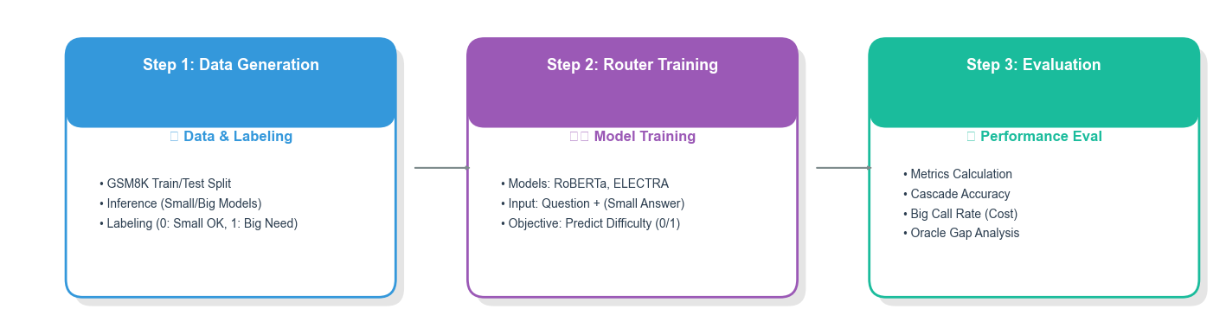
Methodology Overview (3step)
Step 1 (Data Gen) : Small/Big 모델 Inference 및 정답 라벨링 ( 0: Small 충분, 1: Big 필요)
Step 2 (Training) : Router 모델 (RoBERTa, ELECTRA) 학습
Step 3 (Evaluation) : Cascade Accuracy, Big Call Rate 등 측정

Slide 7
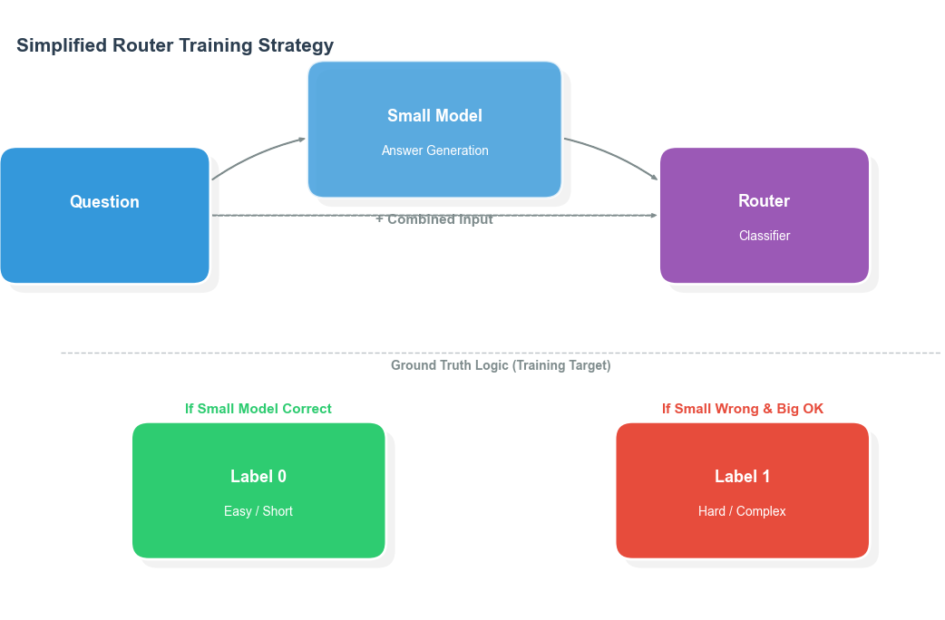
Router Training Strategy
Input Type 비교:
Question – only: 질문만 보고 판단
Cascade: 질문 + Small Model의 답변을 보고 판단
Label Definition:
Small 모델이 맞춤 -> Label 0 (Big 불필요)
Small 틀림 & Big 맞음 -> Label 1 (Big 필요)

Slide 8
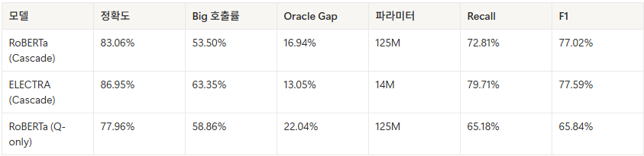
실험 결과 및 분석 (Baseline Results & Insights)
Cascade 승리: Small Model의 답변을 참고하는 것이 정확도 약 5.1%p 상승
Model Size : ELECTRA(14m) 가 RoBERa(125m) 보다 가볍지만 성능이 우수한 경우 발생(효율성 입증)
한계점 : Oracle (이상적 수치) 대비 정확도 격차 (Gap)가 여전히 존재함 (약 13% ~ 16%)

Slide 9
Problem Identification & Improvement Strategy
문제점 : Baseline Router가 Big Model이 필요한 문제인데도 Small 로 보내는 경우 (False Negative)가 많음 -> 정확도 하락의 주원인
전략 1 : Weighted Loss 틀렸을 때의 리스크 최소화를 위해 False Negative에 3배 패널티 부여
전락 2 : Threshold Tuning
기본 0.5에서 0.1 ~ 0.5 범위로 낮춰가면 더 보수적( Big Model 선호) 으로 판단하도록 조정

Slide 10
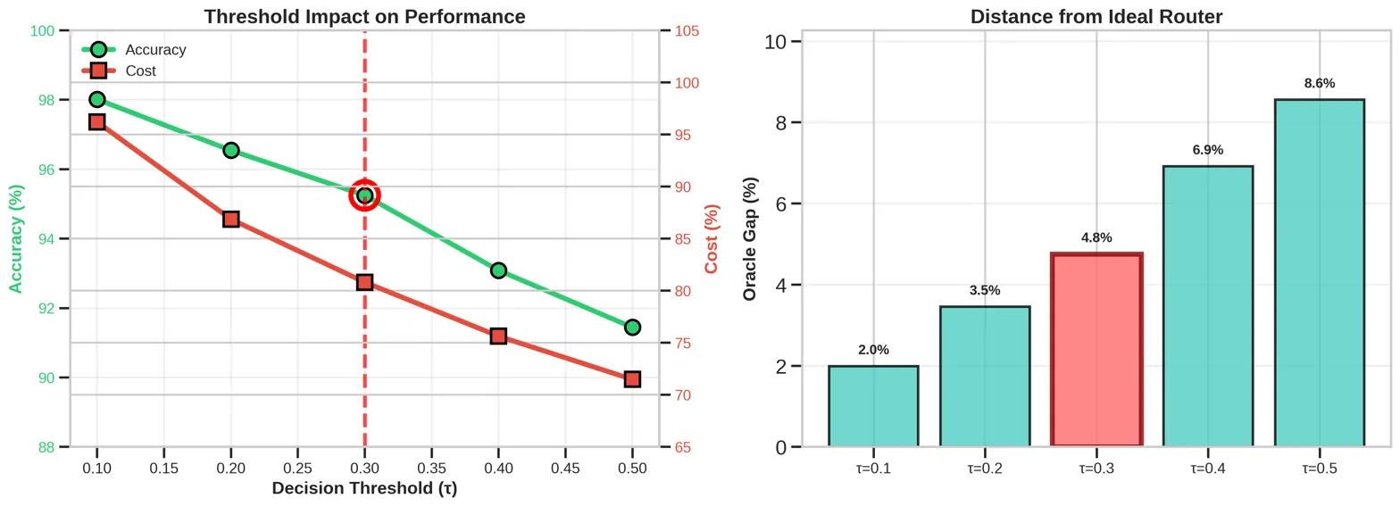
Optimization Results
Weighted Loss -> 같은 Threshold = 0.5 기준 FN에 3배 패널티 부여시 정확도 크게 증가
결과 FN이 189개 -> 88개 (53 %감소), 정확도 : 83.06 % -> 91.44 %(+8.38%p)
Threshold Tradeoff -> 기준 낮출수록 Big 호출은 늘지만, Accuracy 와 Recall이 대폭 상승 Best Spot : Threshold 0.3 => 정확도 95.25 % 비용절감 : Always Big 대비 약 20% 절감

Slide 11
Optimization Results
Cascading is better Question- only : 77.96% Casacade (Question + Small Answer ) : 83.06% 차이 : +5.1 %p -> Small 모델의 답변을 보는 것이 핵심
RoBERTa and ELECTRA ELECTRA(14M)가 더 작지만 일부 케이스에서 RoBERTa (125M)보다 우수하였음

Slide 12
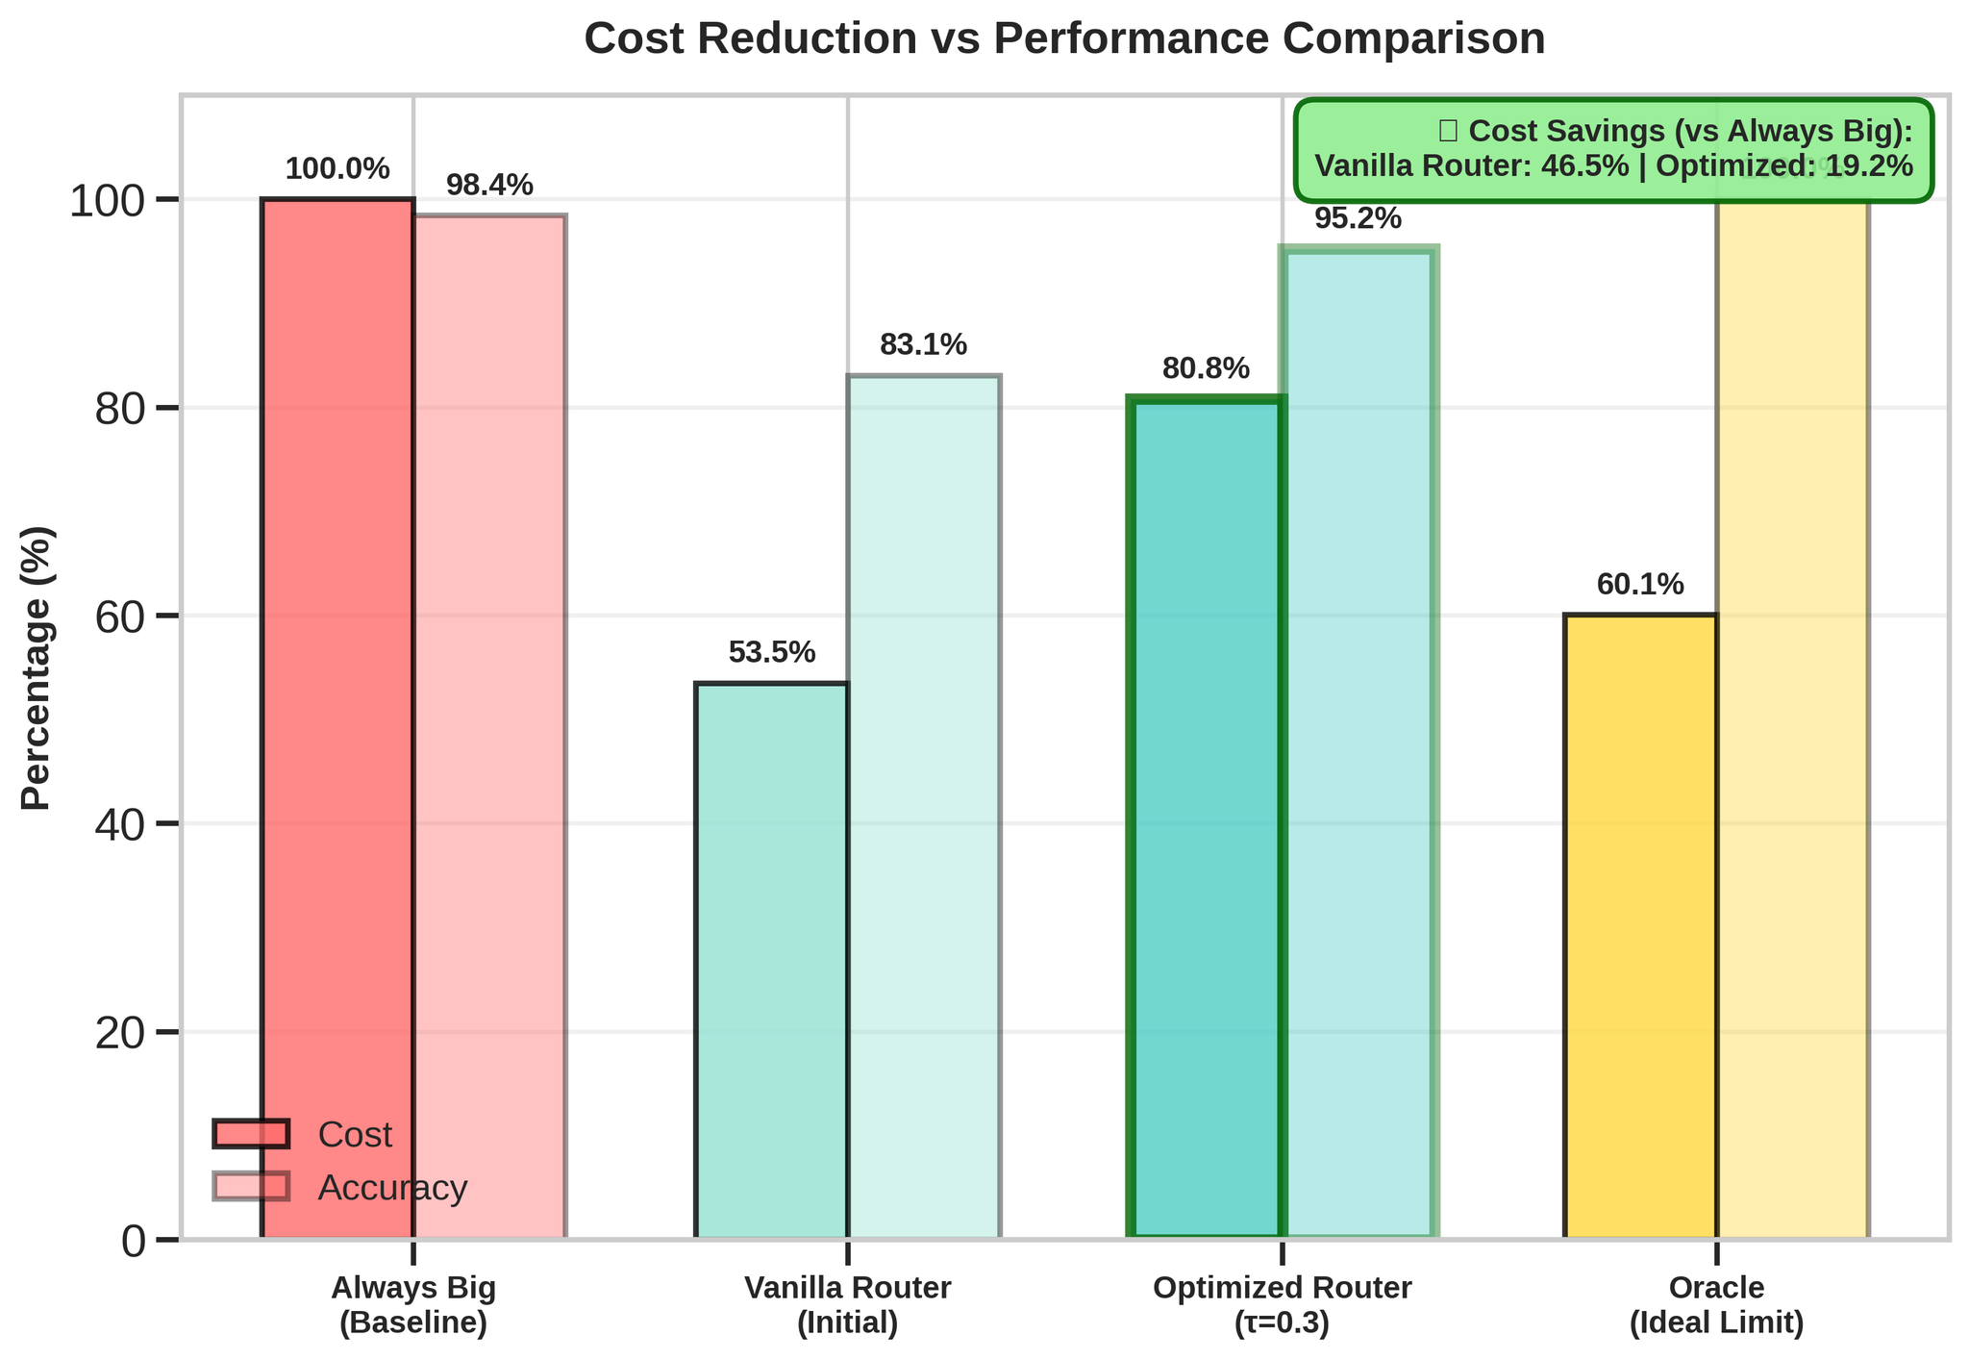
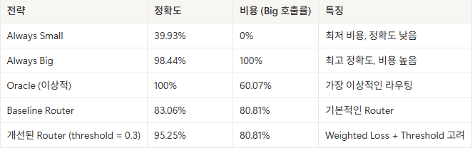
Final Comparison
최종 성능 비교

Slide 13
Conclusion & Future Work
결론 : 1) 수학 문제와 같이 검증 가능한 영역에서 Cascade 방식과 Weighted Loss를 통해 실용적인 Router 구축 가능성을 확인
한계 및 향후 계획 1) 둘다 틀리는 문제에 대한 처리 방안 연구 필요 2) 더 다양한 데이터셋과 모델로 일반화 성능 테스트 필요

Slide 14
감사합니다

